Slide 1
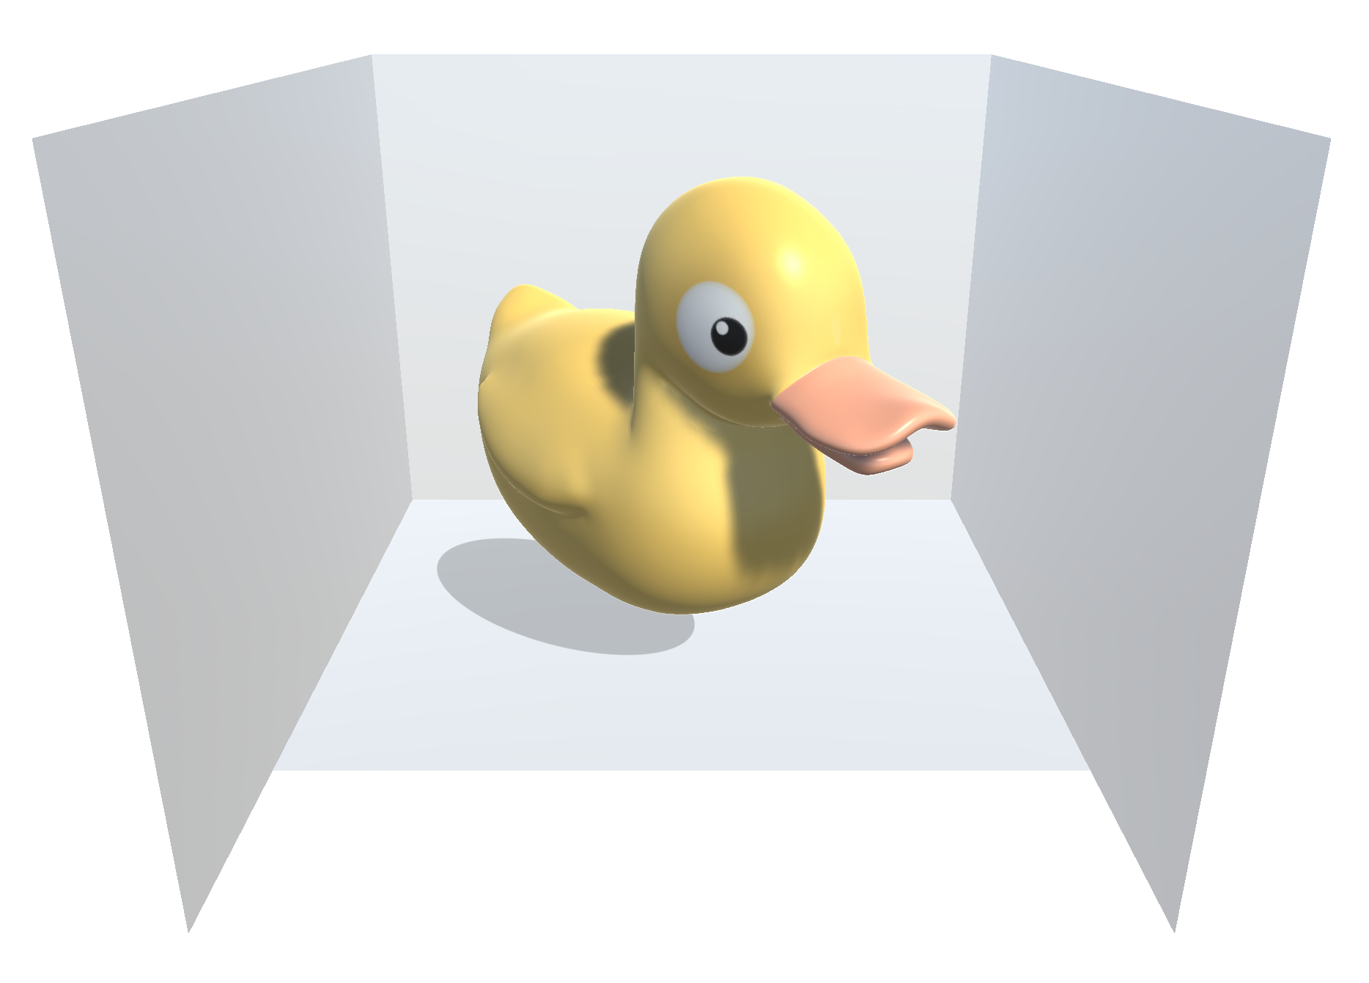
Unity 3D Server for CAVE Rendering
Bachelorthesis

Slide 2
Übersicht der Komponenten

Slide 3
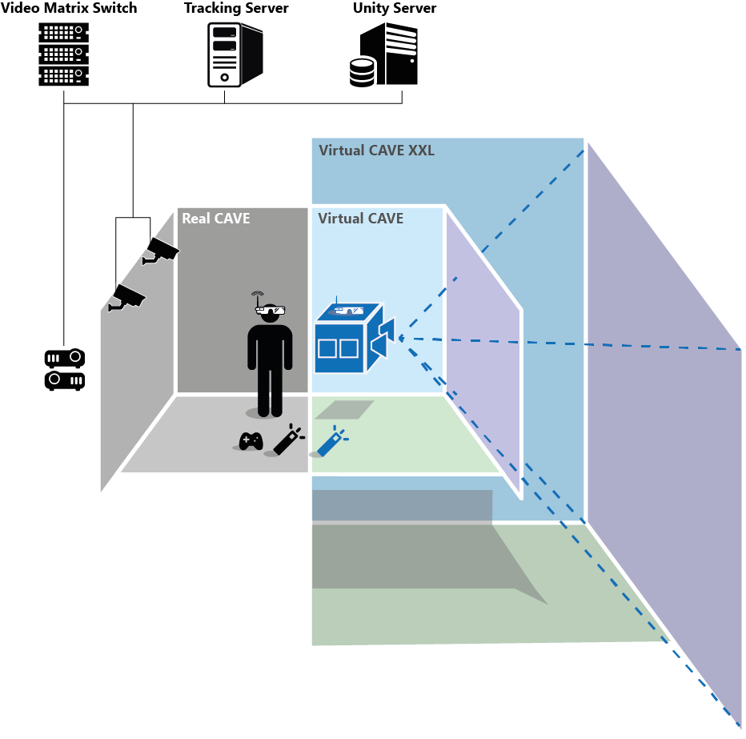

Slide 4

Virtual CAVE
huhu

Slide 5
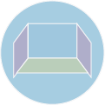
Virtual CAVE XXL
huhu

Slide 6

Virtual Eyes
Stereoskopie
Beamer mit Polfilter
Polgefilterte Brillen
Smoothing
One Euro Filter

Slide 7

Virtual Wand
huhu

Slide 8

Camera Container
huhu

Slide 9

Frustum
huhu

